Slide 1
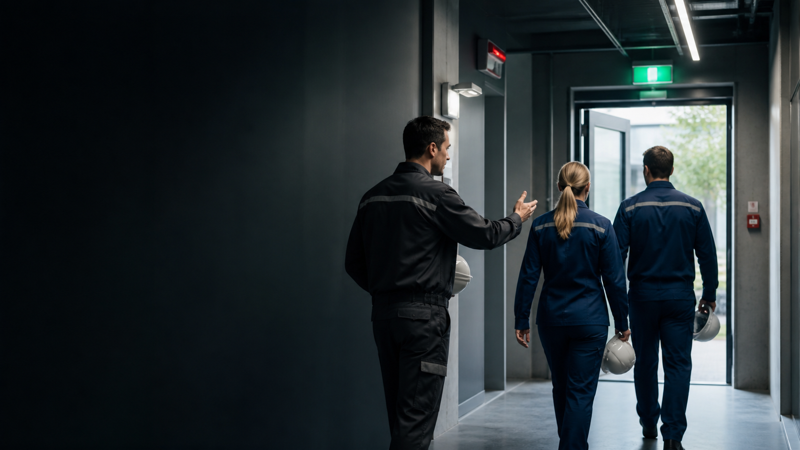

Пожарная безопасность для работников
Предупреждение, сообщение, эвакуация и безопасное тушение
Notes:
После теоретической части проведите практику на конкретном объекте: сигнал, маршрут, место сбора и доступные средства тушения.
[Sources]
- https://publication.pravo.gov.ru/document/0001202502200004?index=1&pageSize=100
- https://65.mchs.gov.ru/uploads/resource/2026-02-06/0f4a54dff13b85b7087bc6e1a76adcd4.pdf
- https://publication.pravo.gov.ru/Document/View/0001202009250010
- OpenAI image generation, 2026-08-30

Slide 2
СТАТИСТИКА / 2025 ГОД
Данные 2025 года показывают масштаб пожарного риска
317 482 ПОЖАРА
Главный вывод
В 2025 году 1 764 пожара произошли на объектах производственного назначения. Погибли 6 568 человек, 7 975 получили травмы.
Предупреждение, быстрый сигнал и безопасная эвакуация важнее попытки справиться в одиночку.
Пожарная безопасность для работников
02
Notes:
Используйте итоговые данные ведомственной статистики МЧС России за 2025 год. Отдельно обратите внимание на 1 764 пожара на объектах производственного назначения.
[Sources]
- https://bi-file.ru/wp-content/uploads/2026/07/statistika-mchs-po-pozharam-2025.pdf

Slide 3
ГОРЕНИЕ
Пожар возникает при сочетании трех условий
1
Горючее
2
Окислитель
3
Источник
Материал, жидкость, газ, пыль или другое вещество, способное гореть.
Чаще всего кислород воздуха поддерживает процесс горения.
Пламя, искра, перегрев, электрическая дуга или горячая поверхность.
Пожарная безопасность для работников
03
Notes:
Используйте только как базовую модель. Уточните пожарную опасность реальных процессов объекта.
[Sources]
- https://www.consultant.ru/document/cons_doc_LAW_78699/
- https://65.mchs.gov.ru/uploads/resource/2026-02-06/0f4a54dff13b85b7087bc6e1a76adcd4.pdf

Slide 4
ПРИЧИНЫ
Типовые причины видны до появления огня
Опасное состояние нужно устранить или сообщить о нем сразу.
✓
Поврежденный провод или прибор
✓
Горючие материалы у источника тепла
✓
Перегрузка электросети
✓
Нарушение порядка огневых работ
✓
Открытый огонь вне установленного места
✓
Оставленное без контроля оборудование
Пожарная безопасность для работников
04
Notes:
Дополните причинами, характерными для технологических процессов объекта.
[Sources]
- https://publication.pravo.gov.ru/Document/View/0001202009250010
- https://65.mchs.gov.ru/uploads/resource/2026-02-06/0f4a54dff13b85b7087bc6e1a76adcd4.pdf

Slide 5
ОБЯЗАННОСТИ
Работник предупреждает пожар ежедневными действиями
Запрещено
Безопасно
×
Оставлять тару и материалы в коридоре или у выхода
✓
Держать проходы и путь к выходу свободными на всю ширину
×
Подпирать противопожарную дверь или закрывать извещатель
✓
Не блокировать двери, извещатели, огнетушители и пожарные краны
×
Молчать о запахе гари, нагреве, искрении или неисправности
✓
Сразу сообщать ответственному о запахе гари, нагреве и неисправностях
Пожарная безопасность для работников
05
Notes:
Разберите ответственность и местный порядок сообщения.
[Sources]
- https://65.mchs.gov.ru/uploads/resource/2026-02-06/0f4a54dff13b85b7087bc6e1a76adcd4.pdf
- https://publication.pravo.gov.ru/Document/View/0001202009250010

Slide 6
ПРОФИЛАКТИКА
Перед уходом оставьте рабочее место безопасным
Порядок отключения оборудования устанавливается для конкретного помещения и процесса.
✓
Убрать горючие отходы
✓
Проверить отсутствие тления и перегрева
✓
Отключить оборудование по инструкции
✓
Не перекрывать пути эвакуации
✓
Закрыть окна и двери по местному порядку
✓
Сообщить о неисправности
Пожарная безопасность для работников
06
Notes:
Назовите ответственных и перечень оборудования, которое нельзя отключать самовольно.
[Sources]
- https://65.mchs.gov.ru/uploads/resource/2026-02-06/0f4a54dff13b85b7087bc6e1a76adcd4.pdf
- https://publication.pravo.gov.ru/Document/View/0001202009250010

Slide 7
СИСТЕМЫ ЗАЩИТЫ
Сигнализация обнаруживает, оповещение направляет
1
Обнаружение
2
Оповещение
3
Защита
Датчики и ручные извещатели передают информацию о признаках пожара.
Звук, свет или речевое сообщение запускают установленный порядок действий.
Двери, дымоудаление, тушение и другие системы ограничивают развитие пожара.
Пожарная безопасность для работников
07
Notes:
Покажите элементы систем на конкретном объекте и объясните, что нельзя отключать их самовольно.
[Sources]
- https://65.mchs.gov.ru/uploads/resource/2026-02-06/0f4a54dff13b85b7087bc6e1a76adcd4.pdf

Slide 8
ОРИЕНТИРЫ
Запомните пять точек на своем объекте
Эти сведения должны быть известны до сигнала тревоги.
1
Как звучит или выглядит сигнал
Уточните сейчас
2
Где находится ближайший безопасный выход
Если ориентир неизвестен, найдите его вместе с ответственным лицом до начала работы.
3
Какой запасной путь предусмотрен
4
Где расположено место сбора
5
Где находятся извещатель и подходящий огнетушитель
Пожарная безопасность для работников
08
Notes:
Покажите реальные точки после теоретической части.
[Sources]
- https://65.mchs.gov.ru/uploads/resource/2026-02-06/0f4a54dff13b85b7087bc6e1a76adcd4.pdf

Slide 9
ОБНАРУЖЕНИЕ
Признаки горения требуют немедленного сообщения
1
2
3
4
Подать сигнал
Позвонить
Сообщить
Эвакуироваться
Использовать извещатель или установленный способ оповещения.
Набрать 101 или 112 из безопасного места.
Передать адрес, место, признаки пожара и наличие людей.
Действовать по сигналу и безопасному маршруту.
Пожарная безопасность для работников
09
Notes:
Не направляйте работника искать источник дыма, если это создает риск.
[Sources]
- https://65.mchs.gov.ru/uploads/resource/2026-02-06/0f4a54dff13b85b7087bc6e1a76adcd4.pdf
- https://publication.pravo.gov.ru/Document/View/0001202009250010

Slide 10
ВЫЗОВ
Сообщение по 101 или 112 должно быть точным
1
2
3
4
Адрес
Место
Обстановка
Связь
Населенный пункт, улица, номер здания и ориентир.
Этаж, помещение, установка или участок.
Дым, пламя, люди, известная опасность.
Имя и номер телефона для уточнений.
Пожарная безопасность для работников
10
Notes:
Попросите работников произнести учебное сообщение вслух.
[Sources]
- https://65.mchs.gov.ru/uploads/resource/2026-02-06/0f4a54dff13b85b7087bc6e1a76adcd4.pdf
- https://publication.pravo.gov.ru/Document/View/0001202009250010

Slide 11
ЭВАКУАЦИЯ
Выходите сразу и двигайтесь к месту сбора
1
2
3
4
Прекратить
Выйти
Не возвращаться
Отметиться
Остановить работу безопасным способом, если это не задерживает выход.
Использовать безопасный основной или запасной маршрут.
Не идти за вещами и не двигаться против потока.
Сообщить о себе и известных людях в опасной зоне.
Пожарная безопасность для работников
11
Notes:
Уточните местный порядок отключения оборудования и помощи посетителям.
[Sources]
- https://65.mchs.gov.ru/uploads/resource/2026-02-06/0f4a54dff13b85b7087bc6e1a76adcd4.pdf
- https://publication.pravo.gov.ru/Document/View/0001202009250010

Slide 12
ДЫМ
Не входите в дым даже на знакомом маршруте
ДЫМ = ОПАСНОСТЬ
Лифт не использовать
Выберите запасной путь. Если выход недоступен, сообщите свое местоположение и оставайтесь в максимально безопасной зоне.
Лифт может остановиться или открыть двери в опасной зоне. Используйте предусмотренные пути эвакуации.
Пожарная безопасность для работников
12
Notes:
Не давайте универсальные советы, противоречащие планировке объекта.
[Sources]
- https://publication.pravo.gov.ru/Document/View/0001202009250010
- https://65.mchs.gov.ru/uploads/resource/2026-02-06/0f4a54dff13b85b7087bc6e1a76adcd4.pdf

Slide 13
ПОМОЩЬ ЛЮДЯМ
Помогайте только без дополнительного риска
Собственная безопасность сохраняет возможность помочь другим.
✓
Предупредить людей рядом
✓
Не входить в опасную зону
✓
Направить к безопасному выходу
✓
Не блокировать поток эвакуации
✓
Сообщить спасателям о людях
✓
Выполнять указания ответственных лиц
Пожарная безопасность для работников
13
Notes:
Разберите порядок помощи посетителям и маломобильным людям на конкретном объекте.
[Sources]
- https://65.mchs.gov.ru/uploads/resource/2026-02-06/0f4a54dff13b85b7087bc6e1a76adcd4.pdf
- https://publication.pravo.gov.ru/Document/View/0001202009250010

Slide 14
МЕСТО СБОРА
После выхода оставайтесь на месте сбора
Информация о людях помогает не направлять спасателей на ненужный риск.
1
Прибыть по установленному маршруту
Важно
2
Сообщить ответственному о себе
Не считайте, что кто-то уже сообщил о человеке в опасной зоне. Передайте известный факт сами.
3
Назвать известных отсутствующих
4
Не покидать место без разрешения
5
Не возвращаться в здание
Пожарная безопасность для работников
14
Notes:
Назовите место сбора и порядок проверки присутствующих.
[Sources]
- https://65.mchs.gov.ru/uploads/resource/2026-02-06/0f4a54dff13b85b7087bc6e1a76adcd4.pdf

Slide 15
КЛАССЫ ПОЖАРОВ
Средство тушения выбирают по горящему веществу
A
Твердые вещества
B
Жидкости
Древесина, бумага, текстиль и другие твердые горючие материалы.
Горючие жидкости и плавящиеся твердые вещества.
C
Газы
E
Электроустановки
Горючие газы; действия зависят от оборудования и возможности перекрытия подачи.
Оборудование под напряжением; допустимость указана на маркировке огнетушителя.
Пожарная безопасность для работников
15
Notes:
Классификация также включает специальные классы. Покажите маркировку средств конкретного объекта.
[Sources]
- https://www.consultant.ru/document/cons_doc_LAW_78699/
- https://65.mchs.gov.ru/uploads/resource/2026-02-06/0f4a54dff13b85b7087bc6e1a76adcd4.pdf

Slide 16
ОГНЕТУШИТЕЛЬ
Тушите только при свободном пути отхода
1
2
3
4
Оценить
Сообщить
Запустить
Прекратить
Очаг небольшой, средство подходит, выход остается доступным.
Сигнал и вызов пожарной охраны уже организованы.
Следовать маркировке конкретной модели.
Сразу выйти при росте огня, дыме или сомнении.
Пожарная безопасность для работников
16
Notes:
Практическая демонстрация проводится на конкретной модели в безопасных условиях.
[Sources]
- https://65.mchs.gov.ru/uploads/resource/2026-02-06/0f4a54dff13b85b7087bc6e1a76adcd4.pdf
- https://publication.pravo.gov.ru/Document/View/0001202009250010

Slide 17
АВТОМАТИКА
Не мешайте работе противопожарных систем
Недоступная или отключенная система теряет время, необходимое людям для выхода.
✓
Не закрывать датчики
✓
Не отключать оповещение
✓
Не загромождать извещатели
✓
Не перекрывать доступ к огнетушителю
✓
Не блокировать противопожарные двери
✓
Сразу сообщать о неисправности
Пожарная безопасность для работников
17
Notes:
Покажите реальные элементы систем и лицо, которому сообщают о дефекте.
[Sources]
- https://65.mchs.gov.ru/uploads/resource/2026-02-06/0f4a54dff13b85b7087bc6e1a76adcd4.pdf
- https://publication.pravo.gov.ru/Document/View/0001202009250010

Slide 18
ПЕРВАЯ ПОМОЩЬ
При ожоге прекратите воздействие и вызовите помощь
1
2
3
4
Безопасность
Вызов
Охлаждение
Защита
Вывести человека из опасной зоны без риска для оказывающего помощь.
Организовать скорую помощь по 112.
Охлаждать прохладной водой по освоенному алгоритму первой помощи.
Наложить чистую нетугую повязку; не вскрывать пузыри и не наносить жир.
Пожарная безопасность для работников
18
Notes:
Учебное пособие Минздрава рекомендует охлаждение прохладной водой не менее 20 минут. Этот слайд не заменяет практическое обучение первой помощи.
[Sources]
- https://publication.pravo.gov.ru/document/0001202405310015
- https://static-0.minzdrav.gov.ru/system/attachments/attaches/000/080/129/original/%D0%A3%D1%87%D0%B5%D0%B1%D0%BD%D0%BE%D0%B5_%D0%BF%D0%BE%D1%81%D0%BE%D0%B1%D0%B8%D0%B5_%D0%B4%D0%BB%D1%8F_%D0%BF%D1%80%D0%B5%D0%BF%D0%BE%D0%B4%D0%B0%D0%B2%D0%B0%D1%82%D0%B5%D0%BB%D0%B5%D0%B9.pdf
- https://65.mchs.gov.ru/uploads/resource/2026-02-06/0f4a54dff13b85b7087bc6e1a76adcd4.pdf

Slide 19
ПРОВЕРКА ЗНАНИЙ
Ответьте применительно к своему объекту
1.
Как звучит сигнал?
2.
Какой ближайший безопасный выход?
3.
Что сообщить по 101 или 112?
4.
Где место сбора?
5.
Когда нельзя тушить самостоятельно?
6.
Что делать при дыме?
Пожарная безопасность для работников
19
Notes:
После вопросов проведите практическую проверку маршрута и доступных средств.
[Sources]
- https://65.mchs.gov.ru/uploads/resource/2026-02-06/0f4a54dff13b85b7087bc6e1a76adcd4.pdf

Slide 20
При пожаре порядок действий спасает время
Предупредить, сообщить, выйти и не возвращаться - основа безопасного поведения.
✓
Предупреждать причины пожара
✓
Знать сигнал и выход
✓
Сразу звонить 101 или 112
✓
Не входить в дым
✓
Идти к месту сбора
✓
Тушить только при безопасном отходе
20
Notes:
Завершите практикой на объекте и проверкой знаний и умений.
[Sources]
- https://65.mchs.gov.ru/uploads/resource/2026-02-06/0f4a54dff13b85b7087bc6e1a76adcd4.pdf
- https://publication.pravo.gov.ru/Document/View/0001202009250010

